Slide 1
ПЕДАГОГИЧЕСКИЙ СОВЕТ:
«Эффективность урока,
спортивного занятия и
классного часа;
педагогические находки
и инновационные технологии –
стимул успешного развития
мотивационной сферы учащихся»

Slide 2
«Нельзя двигаться вперед с головой, повернутой назад, а потому недопустимо в школе XXI века использовать неэффективные, устаревшие технологии, изматывающие и ученика, и учителя, требующие больших временных затрат и не гарантирующие качество...»
М. Поташник

Slide 3
ЦЕЛЬ И ЗАДАЧИ
ПЕДАГОГИЧЕСКОГО СОВЕТА:
Научиться определять:
критерии эффективного урока, спортивного занятия или классного часа,
пути повышения их эффективности в условиях нашей школы.
Учиться:
определять взаимозависимость эффективности и качества, и наметить направления повышения эффективности урока, спортивного занятия, классного часа как основы качества образования и воспитания, через педагогические находки и инновационные технологии.

Slide 4
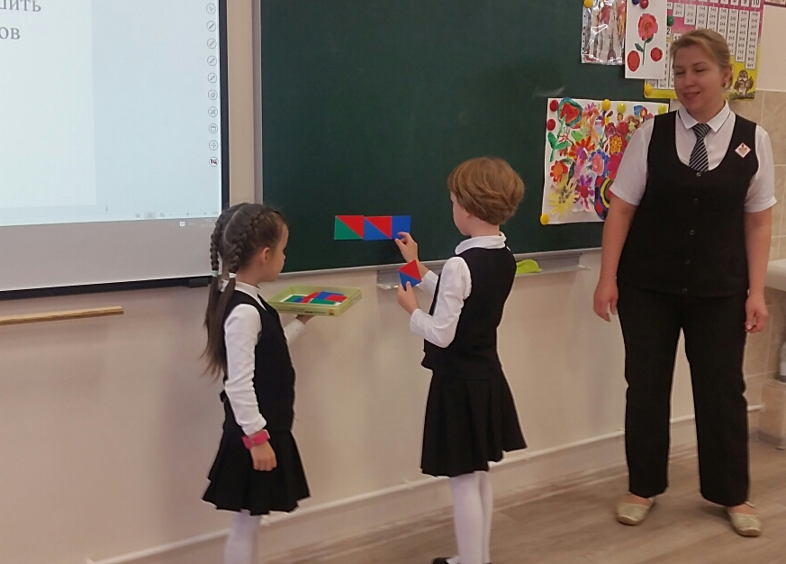
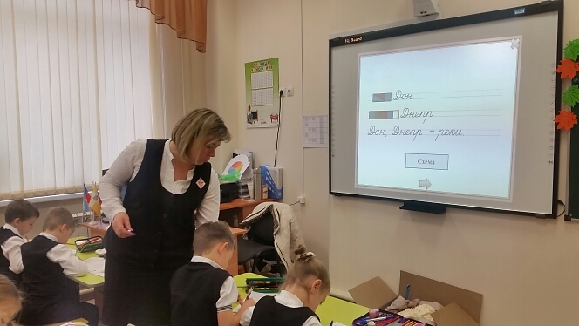
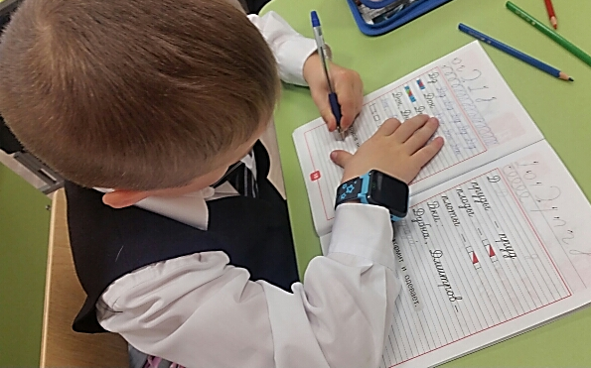
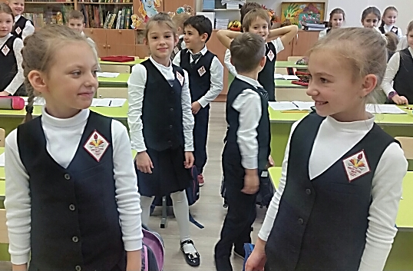

Slide 5
УРОВЕНЬ УЧЕБНОЙ МОТИВАЦИИ
В МБОУ СОШ №31 со спортивным уклоном

Slide 6
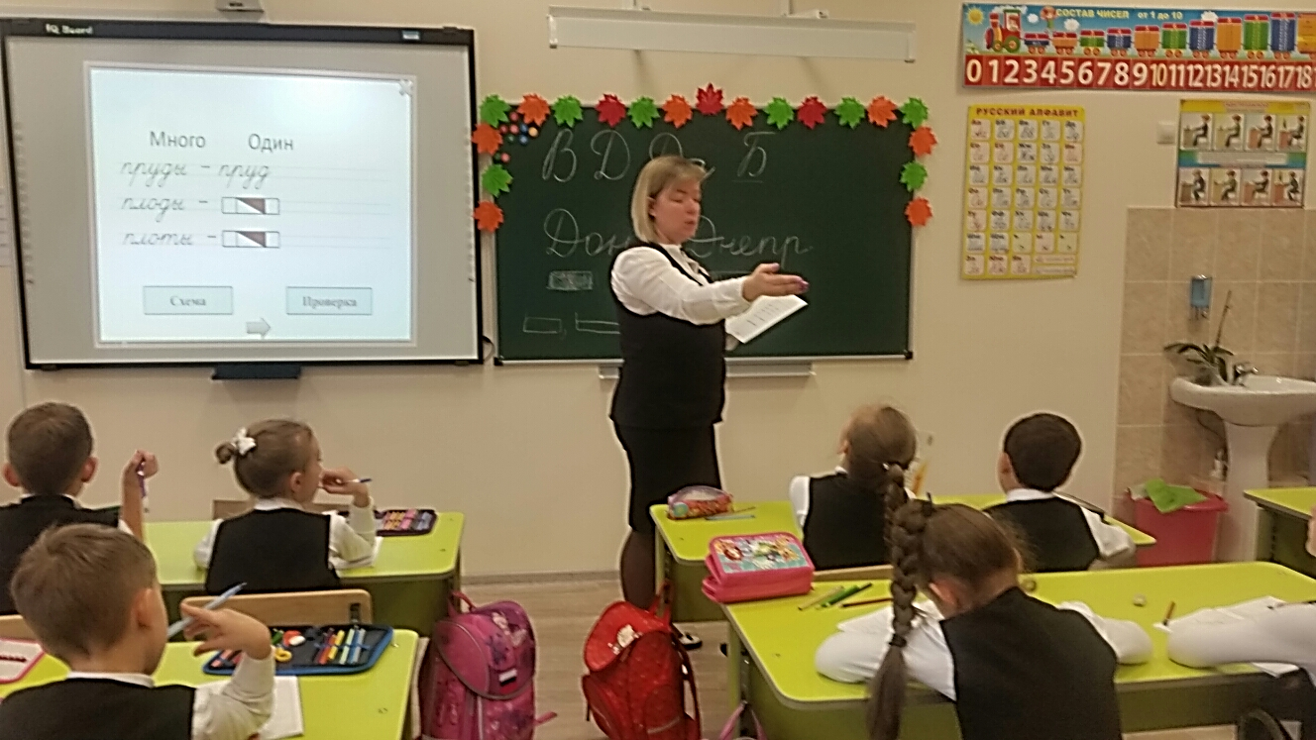
СОВРЕМЕННЫЙ УРОК – ЭТО …

Slide 7
СОВРЕМЕННЫЙ УРОК – ЭТО …
К
О
М
Ф
О
Р
Т
К-компетентность
У
Ч
Е
Н
И
Е
У-успех
О-общение
М-моделирование
Ч-человечность
Е-единство
Ф-фантазия
Н-научность
О-открытость
И-инновация
Р-развитие
Т-труд
Е-единомыслие

Slide 8
Основные компоненты современного урока
Организационный – организация группы в течение всего урока, готовность учащихся к уроку, порядок и дисциплина.
Целевой – постановка целей учения перед учащимися, как на весь урок, так и на отдельные его этапы.
Мотивационный – определение значимости изучаемого материала как в данной теме, так и во всем курсе.
Коммуникативный – уровень общения педагога с группой.
Содержательный – подбор материала для изучения, закрепления, повторения, самостоятельной работы и т.п.
Технологический – выбор форм, методов и приемов обучения, оптимальных для данного типа урока, для данной темы, для данной группы и т.п.
Контрольно-оценочный – использование оценки деятельности ученика на уроке для стимулирования его активности и развития познавательного интереса.
Аналитический – подведение итогов урока, анализ деятельности учащихся на уроке, анализ результатов собственной деятельности по организации урока.

Slide 11
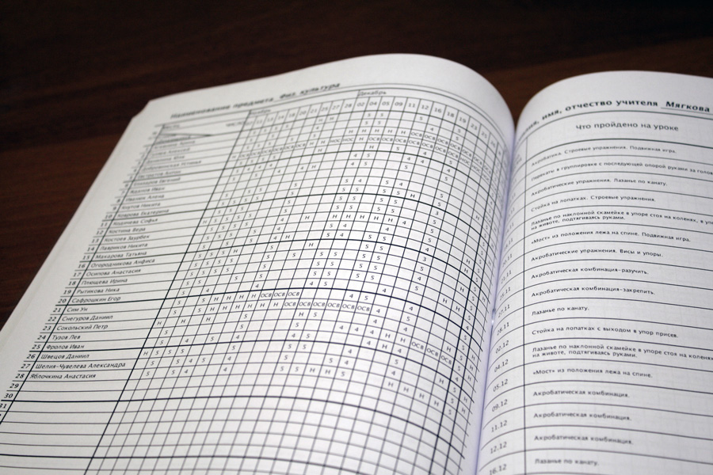

Slide 12
ПЕДАГОГИЧЕСКИЙ СОВЕТ:
«Эффективность урока,
спортивного занятия и
классного часа;
педагогические находки
и инновационные технологии –
стимул успешного развития
мотивационной сферы учащихся»

